Slide 1

Chủ đề: Nghề nghiệp
Lĩnh vực: Phát triển nhận thức
Đề tài: Làm quen các nghề phổ biến
ỦY BAN NHÂN DÂN HUYỆN GIA LÂM
TRƯỜNG MẦM NON HOA S ỮA

Slide 2

Hoạt động 1: Ổn định tổ chức

Slide 3
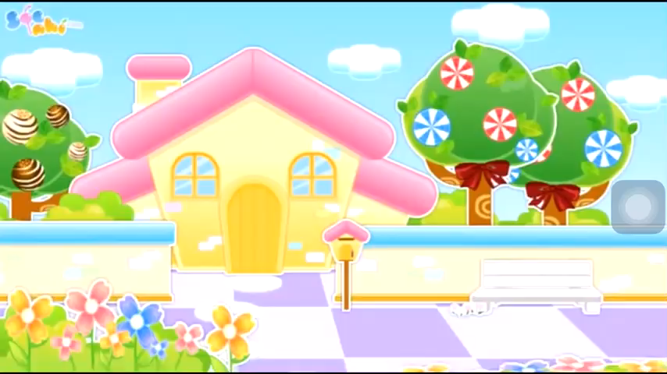
Vận động theo bài hát: Cô giáo

Slide 4

Hoạt động 2:
Cung cấp kiến thức mới

Slide 5


Cô đọc câu đố:
“ Ai dạy bé hát
Chải tóc hàng ngày
Hay kể chuyện hay
Khuyên bé đừng khóc ”

Slide 6
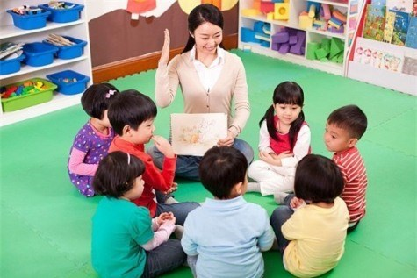
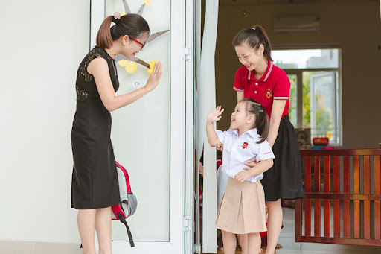
Đáp án: Cô giáo mầm non

Slide 7
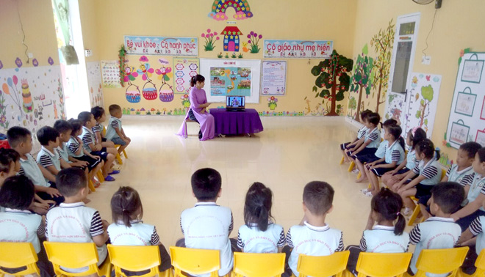
Cô giáo làm nghề dạy học hay còn gọi là nghề giáo viên

Slide 8

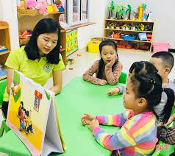
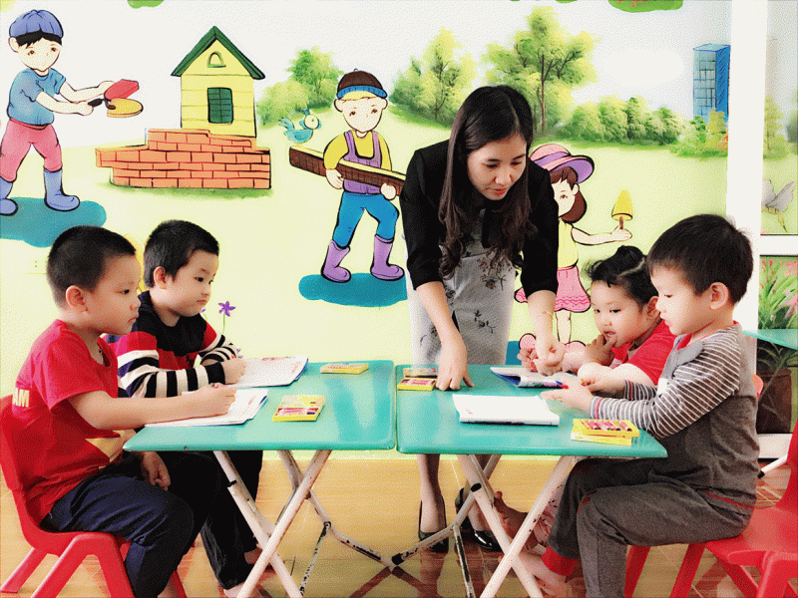
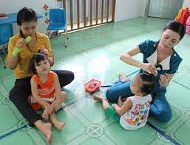
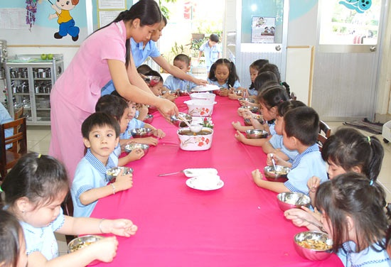
Cô giáo mầm non đến lớp chăm sóc và dạy dỗ học sinh

Slide 9
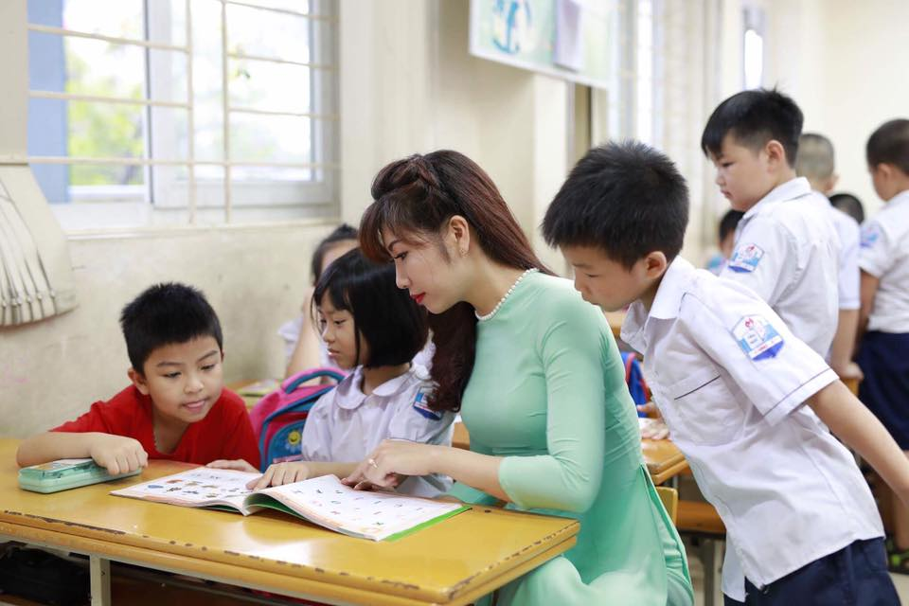
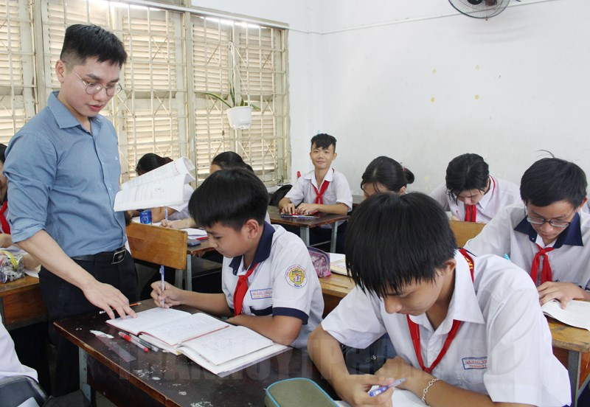
Ngoài ra còn có giáo viên dạy tiểu học, THCS, THPT,...

Slide 10
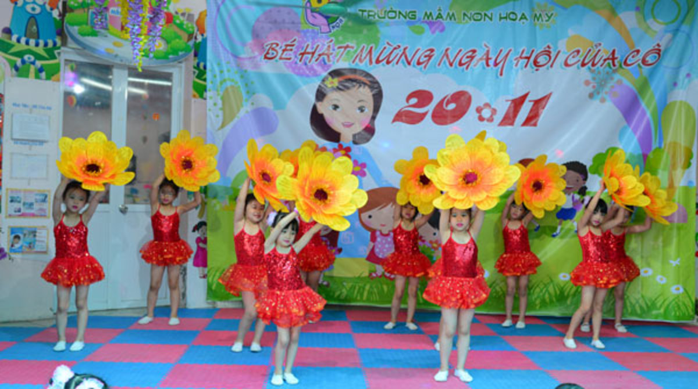

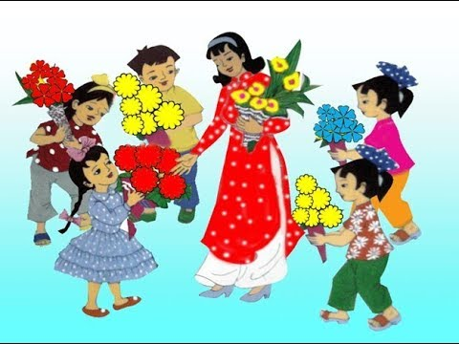
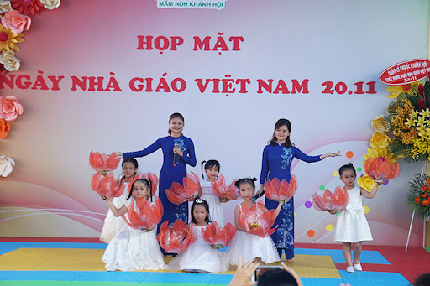
Kỉ niệm Ngày nhà giáo Việt Nam 20/11

Slide 11

Giáo dục
Các con ạ, trong xã hội có nhiều ngành nghề khác nhau, nghề nào cũng đáng quý, cũng đều có ích, trong đó nghề giáo viên mà mọi người ai cũng kính trọng. Các cô đã vất vả để dạy dỗ, chăm sóc để các con trở thành những con ngoan, trò giỏi và sau này trở thành người có ích cho xã hội, làm cho ông bà, bố mẹ vui lòng.

Slide 12


Bác sĩ

Slide 13


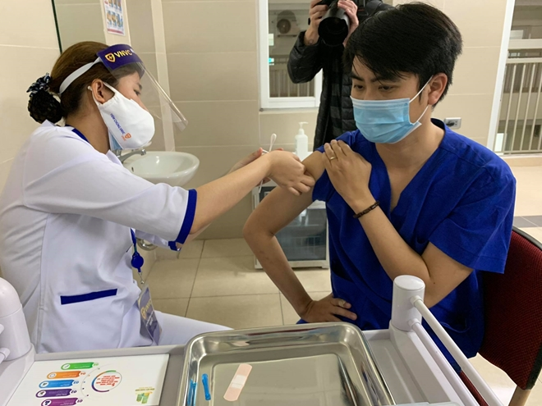
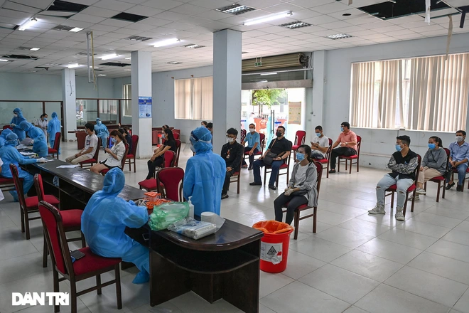
Bác sĩ làm công việc khác như: khám bệnh, kê đơn thuốc, chăm sóc bệnh nhân, cấp cứu....

Slide 14
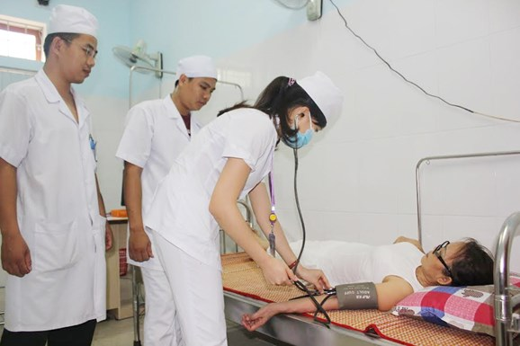
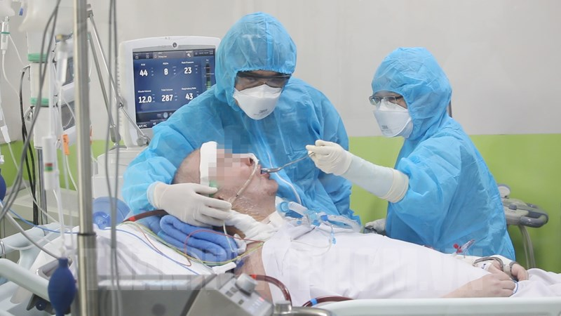
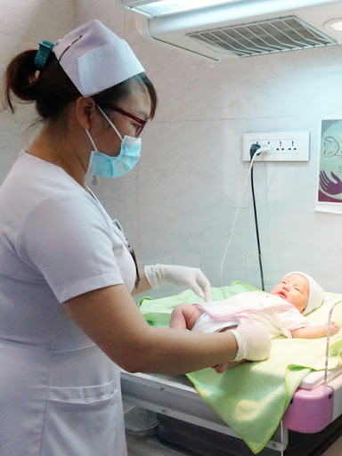
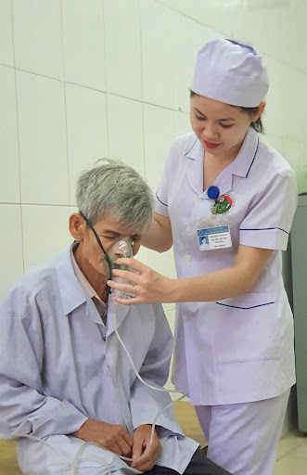
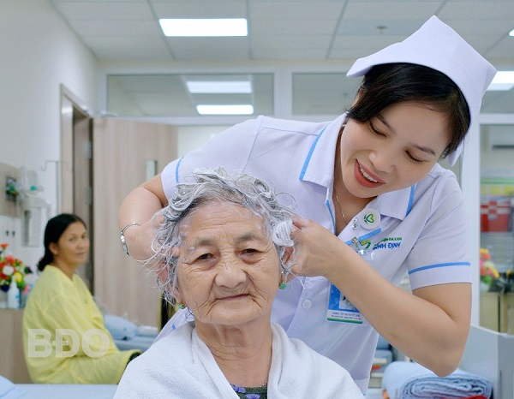
Bác sĩ là những người chăm sóc sức khỏe cho moi người, giúp mọi người chữa khỏi bệnh để có cơ thể khỏe mạnh

Slide 15
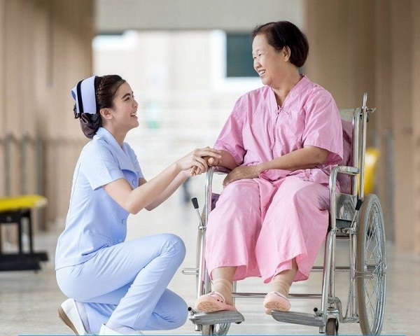
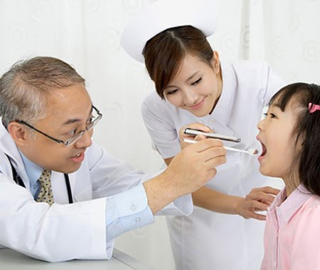
Ngoài ra còn có y tá, bác sĩ nha khoa,…

Slide 16
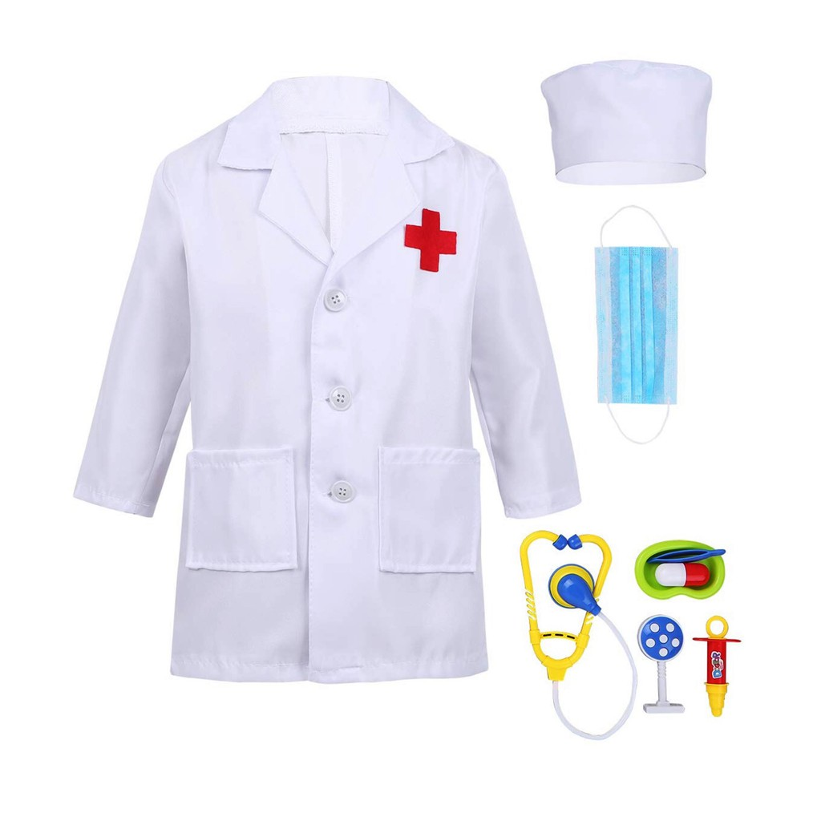
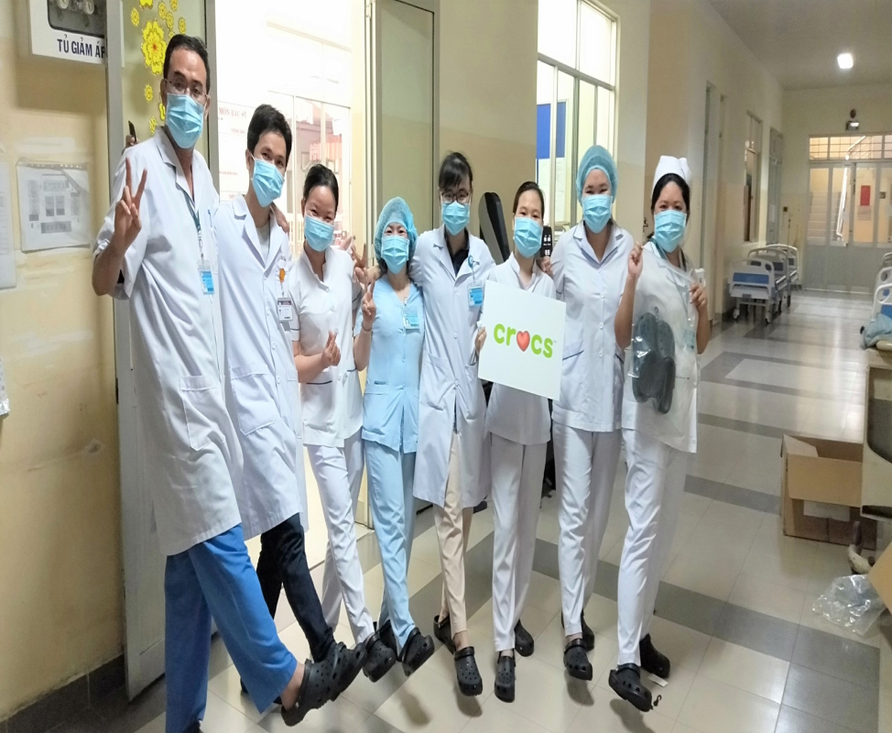
Bác sĩ mặc trang phục: áo blu trắng, đội mũ màu trắng và đeo khẩu trang

Slide 17
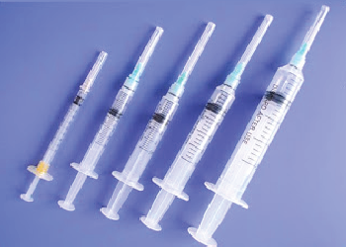
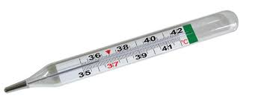
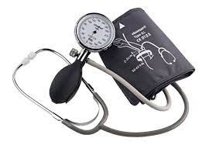
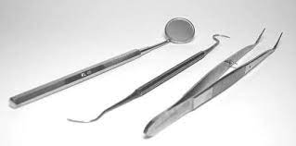
Dụng cụ khám bệnh của bác sĩ

Slide 18

Kỉ niệm ngày thầy thuốc Việt Nam 27/2

Slide 19

Giáo dục
Hàng ngày bác sĩ làm việc ở bệnh viện. Khi làm việc bác sĩ mặc quần áo trắng, đội mũ màu trắng có chữ thập đỏ. Công việc hàng ngày là khám chữa bệnh cho tất cả mọi người. Vì vậy chúng mình phải biết yêu quí và kính trọng các bác sỹ và các cô y tá các con nhé.

Slide 20
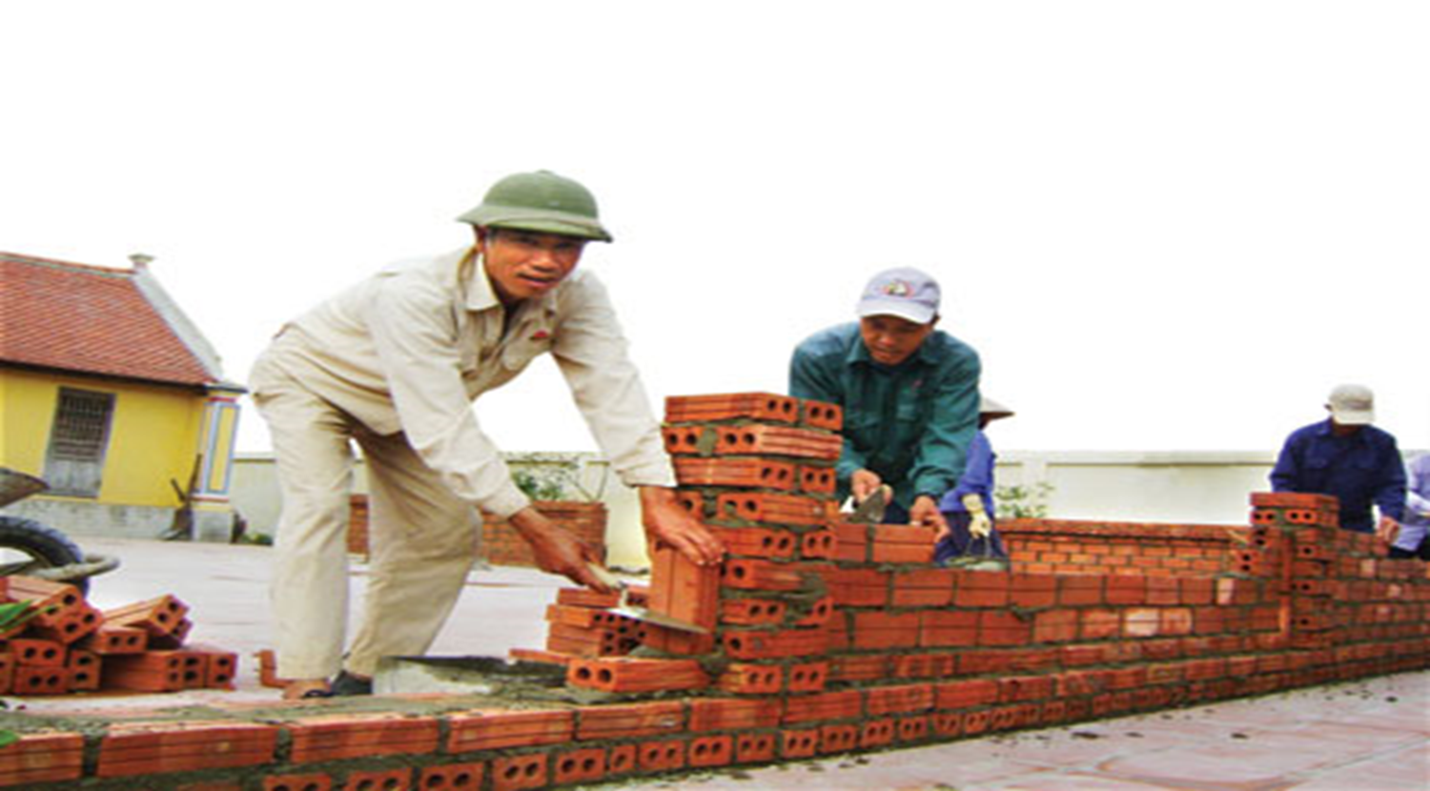
Nghề xây dựng

Slide 21
Dụng cụ xây dựng

Slide 22

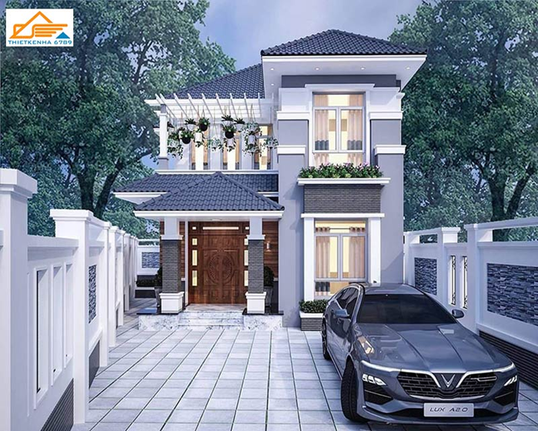
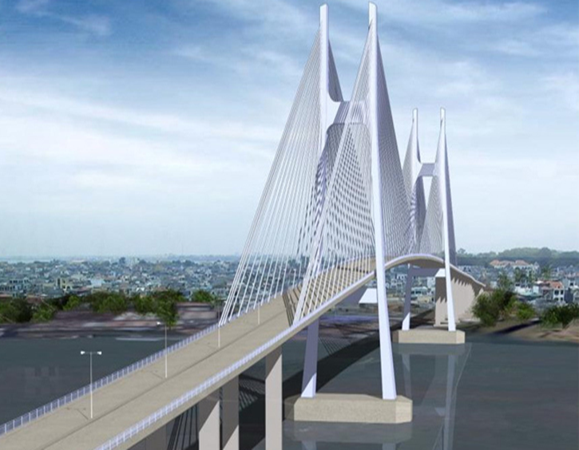
Sản phẩm

Slide 23

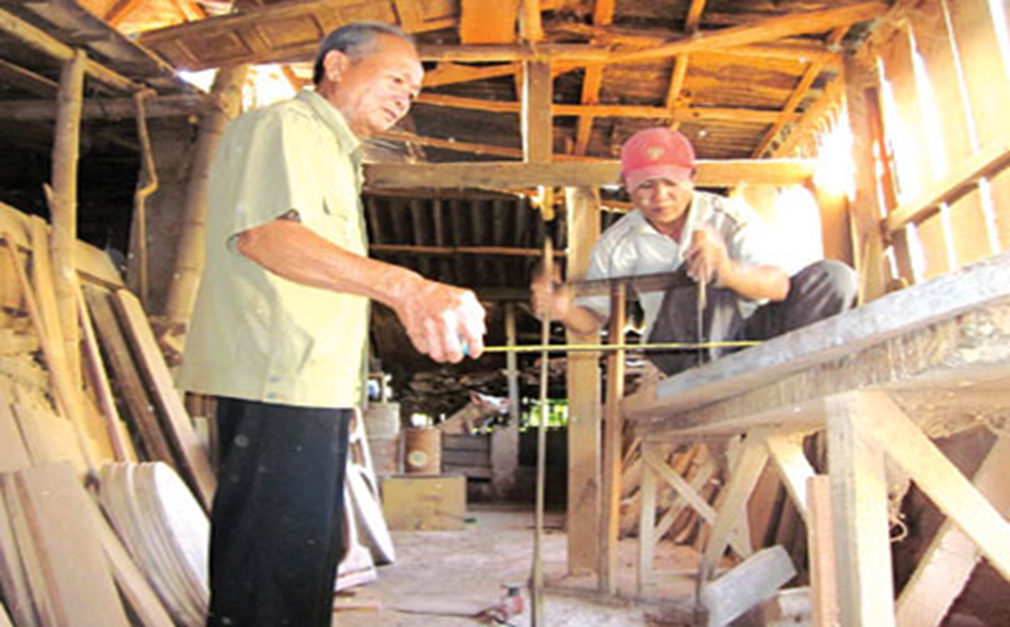

Slide 24

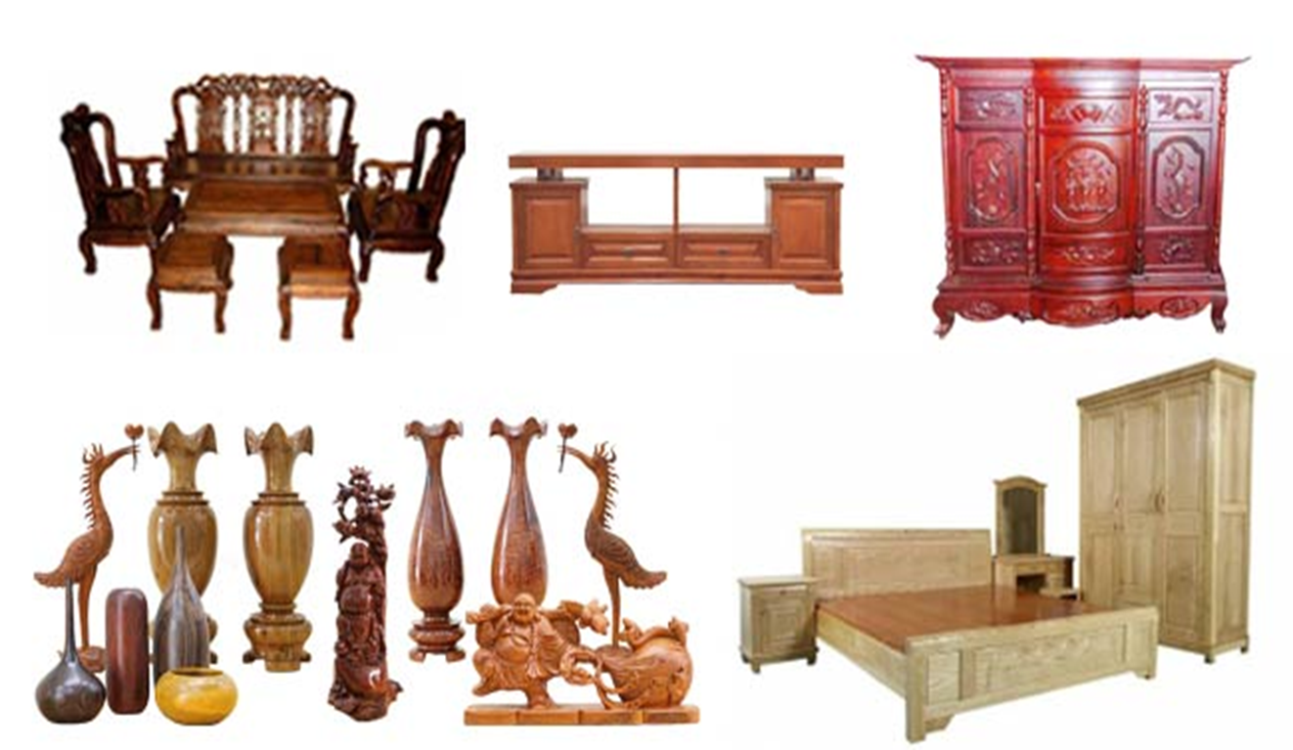

Slide 25
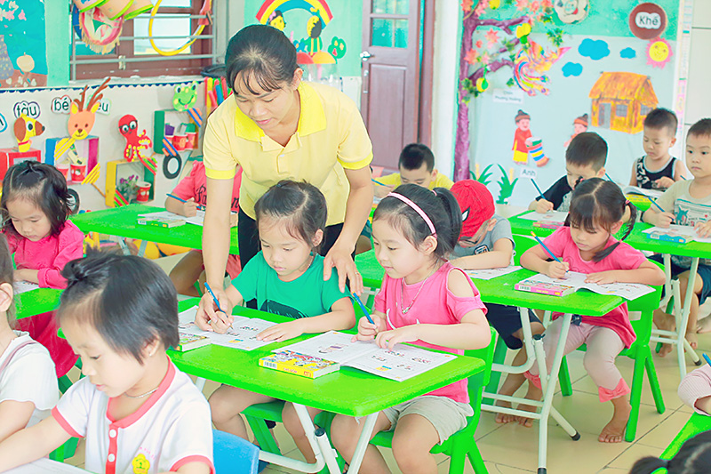

b, So sánh
So sánh nghề giáo viên và nghề bác sĩ

Slide 26


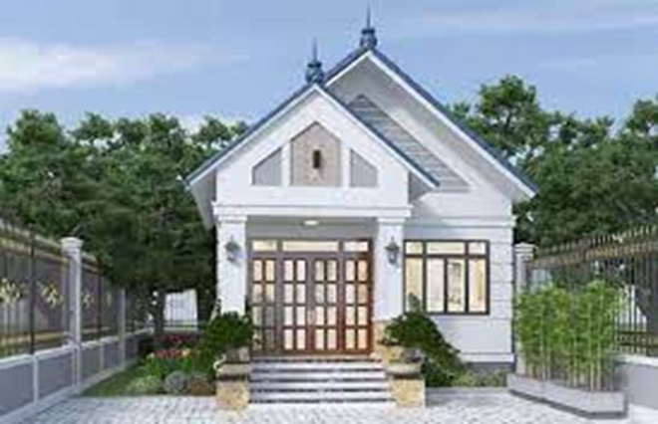
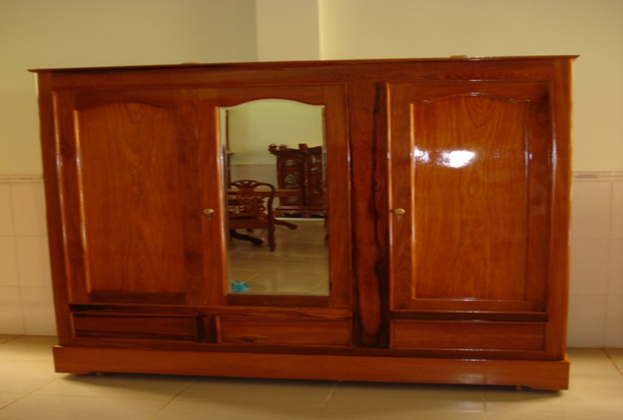
So sánh nghề thợ xây và nghề thợ mộc

Slide 27
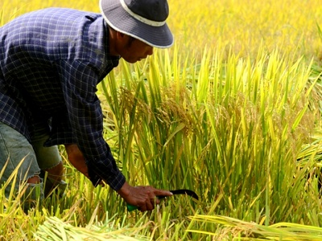
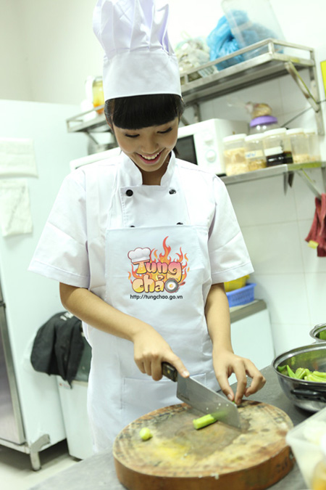
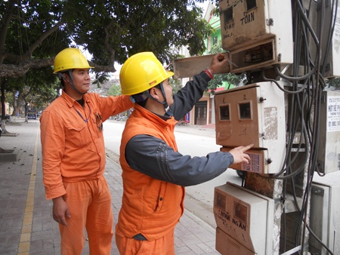
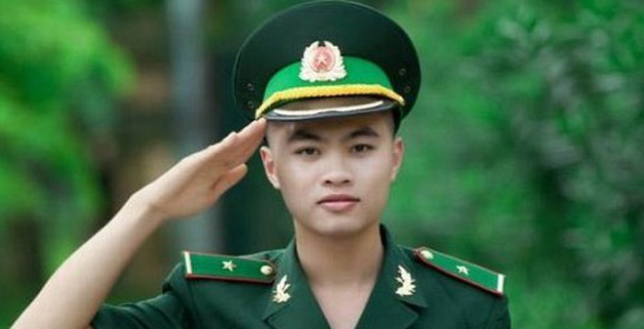
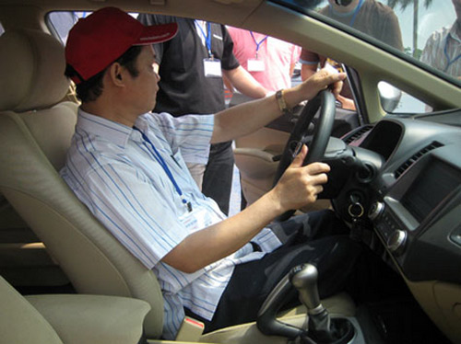
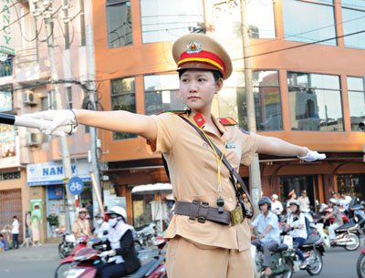
C, Mở rộng

Slide 28

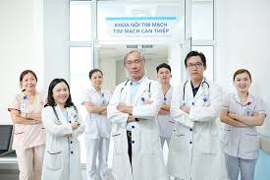
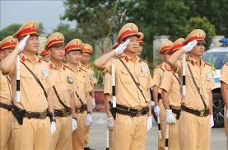
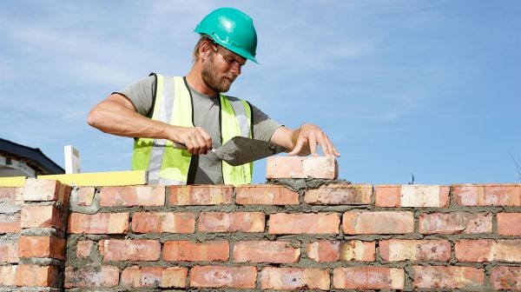
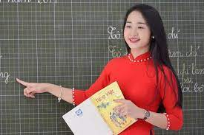
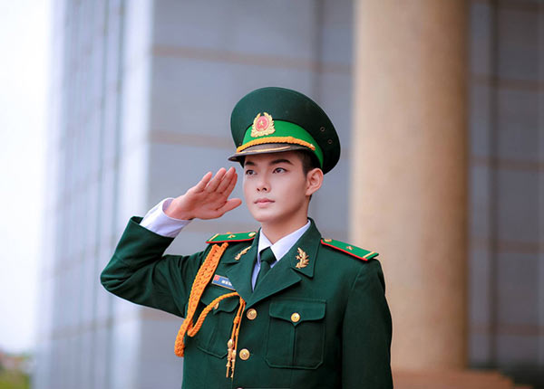
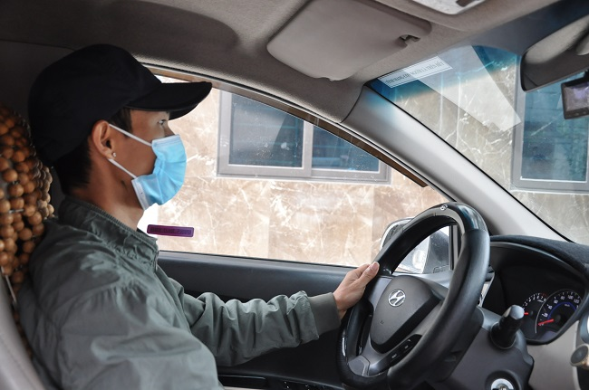
Ô cửa bí mật
Đây là nghề gì?
2
3
Bác sĩ
1
Đây là nghề gì?
Đây là nghề gì?
Công an giao thông
Thợ Xây
4
5
Lái xe
6
Đây là
nghề gì?
Đây là nghề gì?
Giáo viên
Bộ đội
Đây là nghề gì?

Slide 29

Trò chơi: thi xem ai nhanh

Slide 30

Hoạt động 3: kết thúc
Cô giáo nhận xét, tuyên dương

Slide 31


Bài học đến đây là kết thúc
chúc các con luôn chăm ngoan, học giỏi

